Slide 1

Introducción al Código de Tres Direcciones (C3D)
El código de tres direcciones, también conocido como C3D, es una representación intermedia utilizada en el desarrollo de compiladores. Este formato facilita la traducción del lenguaje de alto nivel a instrucciones de bajo nivel, permitiendo optimizaciones y generación de código eficiente.
CC
por Compi2 Cococys

Slide 2
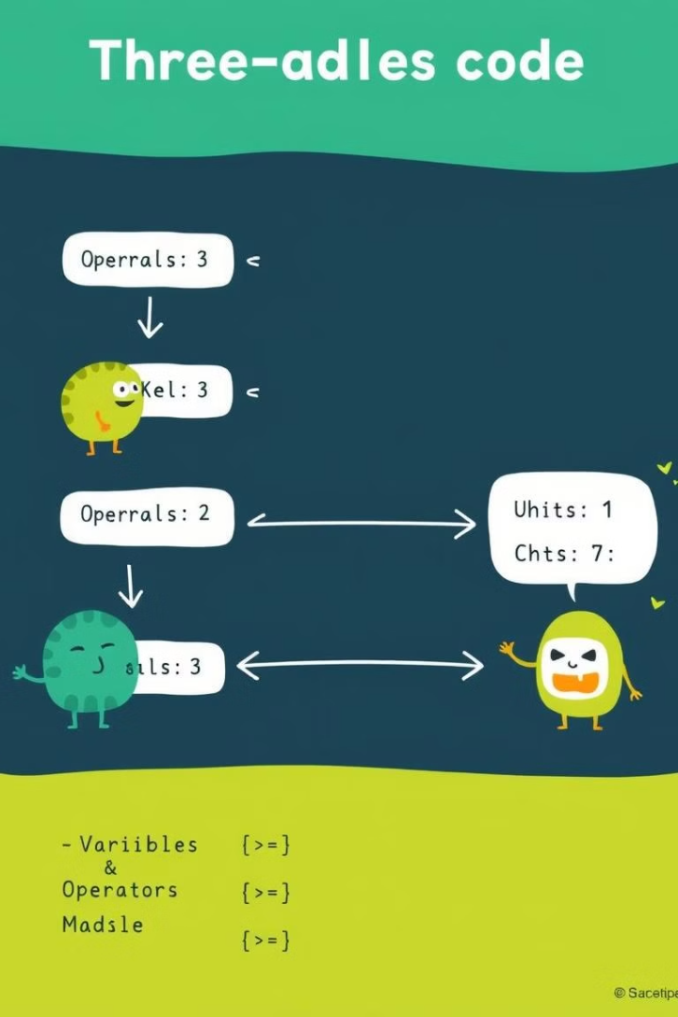
¿Qué es el C3D?
Representación Intermedia
Facilita Optimizaciones
El C3D es un esquema de representación del código fuente utilizando instrucciones de sintaxis simple y clara.
Al tener una estructura más básica, el C3D permite realizar análisis y transformaciones para mejorar la eficiencia del código.
Abstracción de Bajo Nivel
El C3D se encuentra a medio camino entre el lenguaje de alto nivel y las instrucciones de máquina, haciendo más sencillo el proceso de generación de código.

Slide 3

Estructura básica del C3D
Operandos
Sintaxis Simple
Cada instrucción en C3D tiene dos operandos y un resultado.
La estructura de las instrucciones en C3D es muy básica y fácil de procesar.
1
2
3
Temporales
Se utilizan variables temporales para almacenar resultados intermedios.

Slide 4
Instrucciones del C3D
Asignación
Aritmética
Control de Flujo
Instrucciones que asignan un valor a una variable.
Operaciones aritméticas básicas como suma, resta, multiplicación y división.
Instrucciones que permiten saltos condicionales e incondicionales en el código.

Slide 5
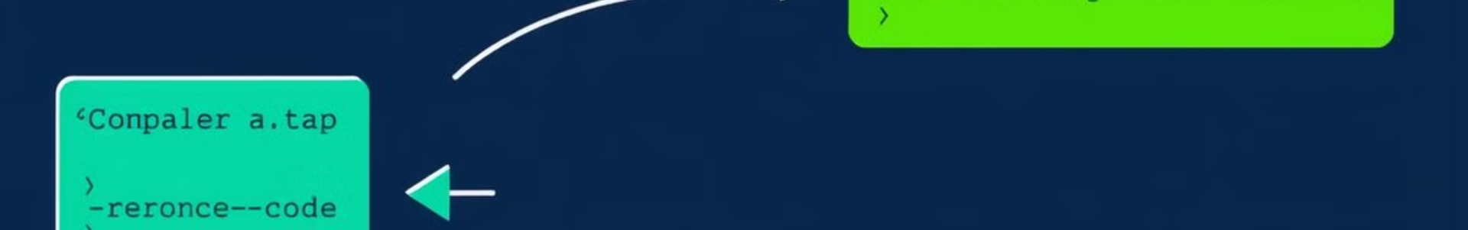
Generación de C3D a partir del Lenguaje Fuente
Análisis Sintáctico
Manejo de Temporales
El compilador analiza la estructura del código fuente y genera un árbol de sintaxis abstracta.
Se introducen variables temporales para almacenar resultados intermedios durante la traducción.
1
2
3
Traducción a C3D
A partir del árbol de sintaxis, se generan las instrucciones en formato de tres direcciones.

Slide 6
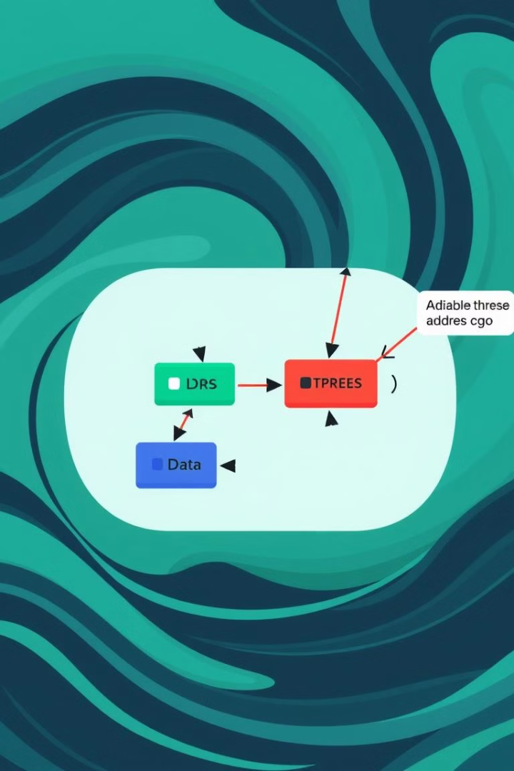
Optimización del C3D
1
Reducción de Temporales
2
Eliminación de Código Muerto
Eliminar variables temporales innecesarias mejora la eficiencia del código.
Identificar y eliminar instrucciones que no afectan el resultado final.
3
Propagación de Constantes
Reemplazar expresiones constantes por sus valores simplifica el código.

Slide 7




Aplicaciones del C3D
Compiladores
El C3D se utiliza como representación intermedia en el desarrollo de compiladores.
Intérpretes
Algunos intérpretes también emplean el C3D para facilitar la ejecución del código.
Optimización
Las transformaciones sobre el C3D permiten mejorar la eficiencia del código.

Slide 8




Conclusiones y Preguntas
Resumen
Beneficios
Preguntas
El código de tres direcciones es una representación intermedia clave en el desarrollo de compiladores.
Facilita la traducción, optimización y generación de código eficiente a partir del lenguaje fuente.
¿Qué otras aplicaciones tiene el C3D más allá de los compiladores? ¿Cómo se puede mejorar aún más la optimización del C3D?

